Slide 1

KHOA KỸ THUẬT VÀ CÔNG NGHỆ
BỘ MÔN CÔNG NGHỆ THÔNG TIN
BÁO CÁO ĐỒ ÁN CHUYÊN NGÀNH
“XÂY DỰNG WEBSITE QUẢN LÝ THƯ VIỆN”
Giảng viên hướng dẫn: ThS. Nguyễn Ngọc Đan Thanh
Sinh viên thực hiện: Nguyễn Hoàng Nhựt
Lớp: DA21TTC
Khóa: 2021-2025

Slide 2




Tổng quan đề tài
NỘI DUNG
Thiết kế hệ thống
Kết quả đạt được
Kết luận và
hướng phát triển

Slide 3


TỔNG QUAN ĐỀ TÀI
Lý do chọn đề tài
Mục tiêu đề tài
Công nghệ sử dụng

Slide 4


Lý do chọn đề tài
Cuộc cách mạng 4.0
Các yêu cầu quản lý cao của các thư viện

Slide 5



Mục tiêu đề tài
Tìm hiểu công nghệ, ngôn ngữ thiết kế website
Xây dựng thành công website quản lý thư viện và quản lý việc mượn sách trực tuyến
Về phía người dùng, đảm bảo có thể tra cứu tìm hiểu thông tin của sách và mượn sách

Slide 6


Công nghệ sử dụng
Ngôn ngữ lập trình HTML, Php
Hệ quản trị cơ sở dữ liệu MySQL

Slide 7

PHÂN TÍCH THIẾT KẾ HỆ THỐNG

Slide 8
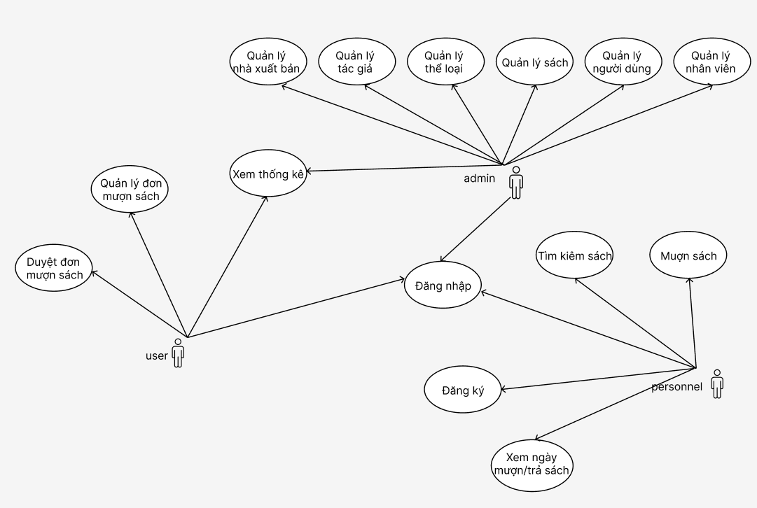
Các chức năng chình

Slide 9
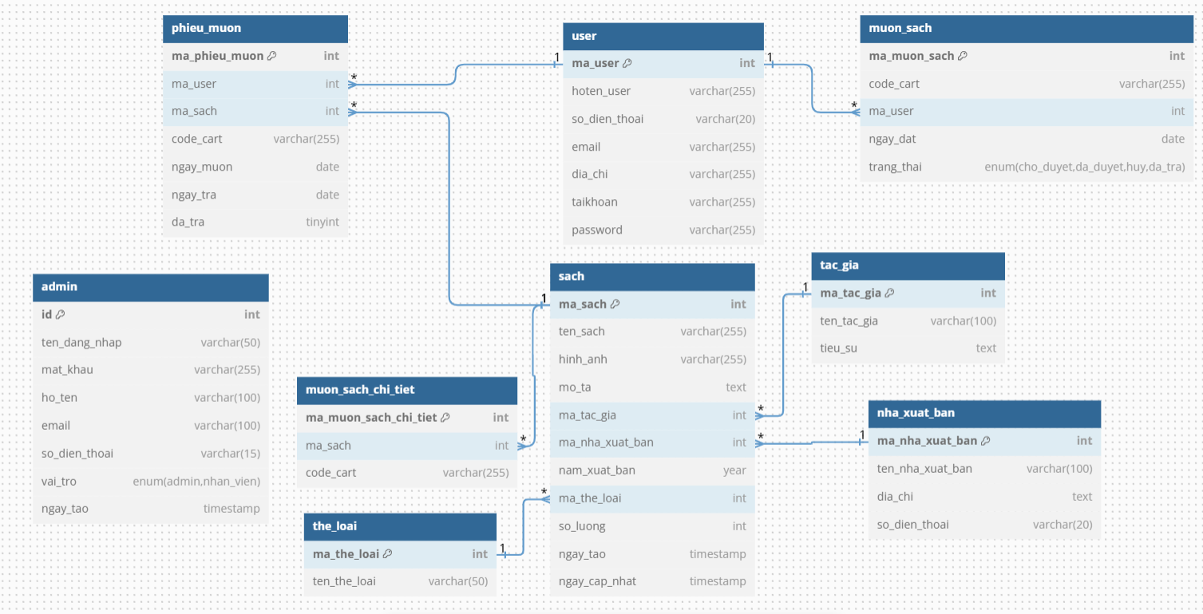
BIỂU ĐỒ
CƠ SỞ DỮ LIỆU

Slide 10

KẾT QUẢ
ĐẠT ĐƯỢC

Slide 11
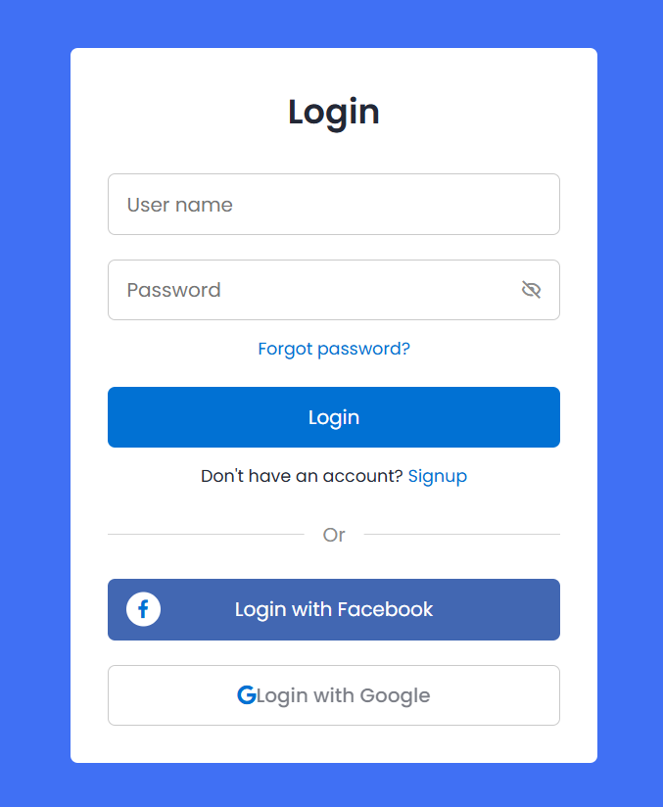
ĐĂNG NHẬP
Người quản trị và người dùng có thể truy cập vào hệ thống

Slide 12
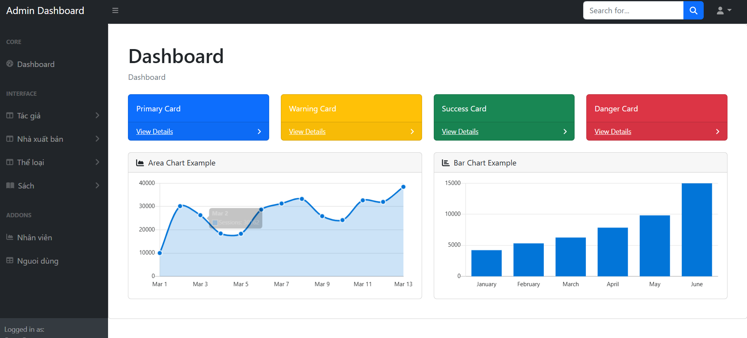
Giao diện người quản trị

Slide 13
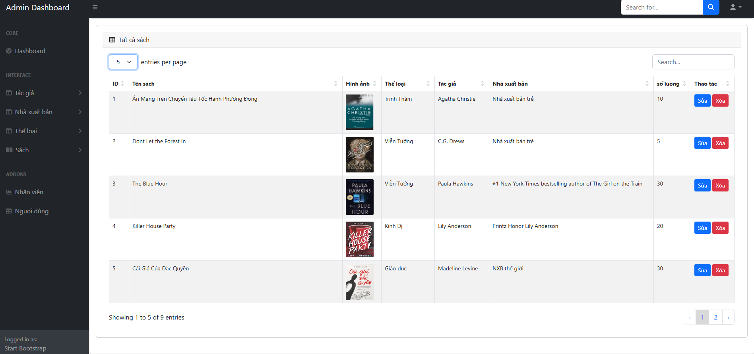
Giao diện người quản trị
Quản lý danh sách
và tao tác

Slide 14
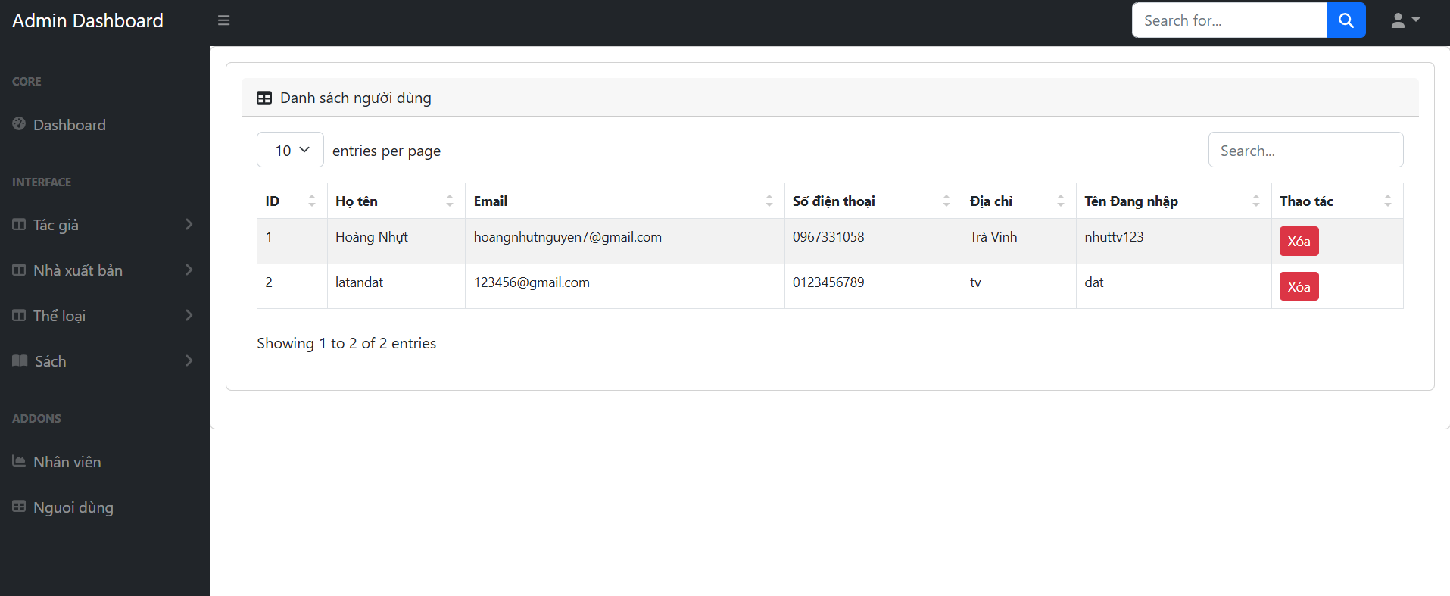
Giao diện người quản trị
Quản lý danh sách
Người dùng và nhân viên

Slide 15
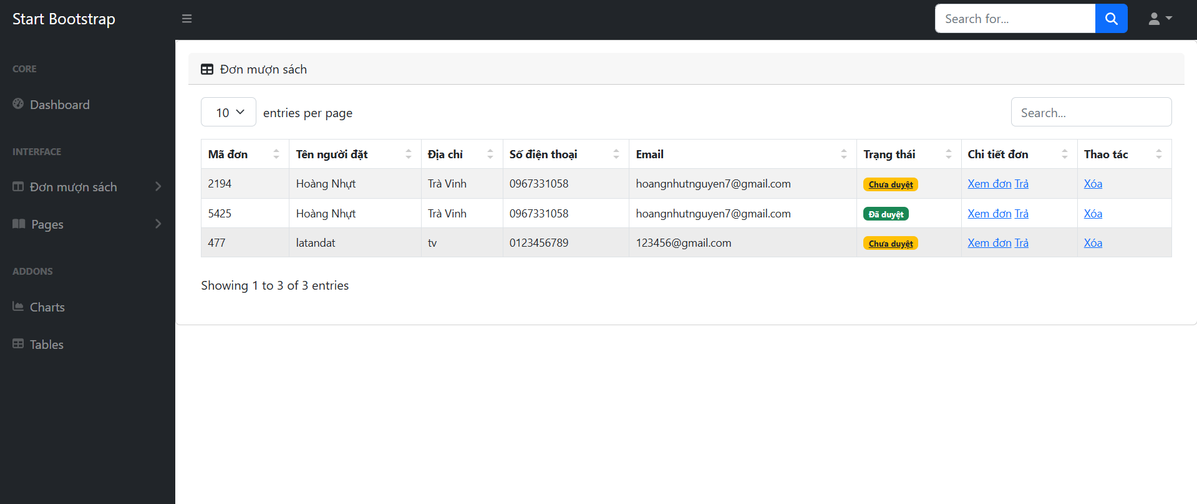
Giao diện nhân viên
Nhân viên có thể xem các đơn mượn sách và duyệt đơn mượn cho người dùng

Slide 16
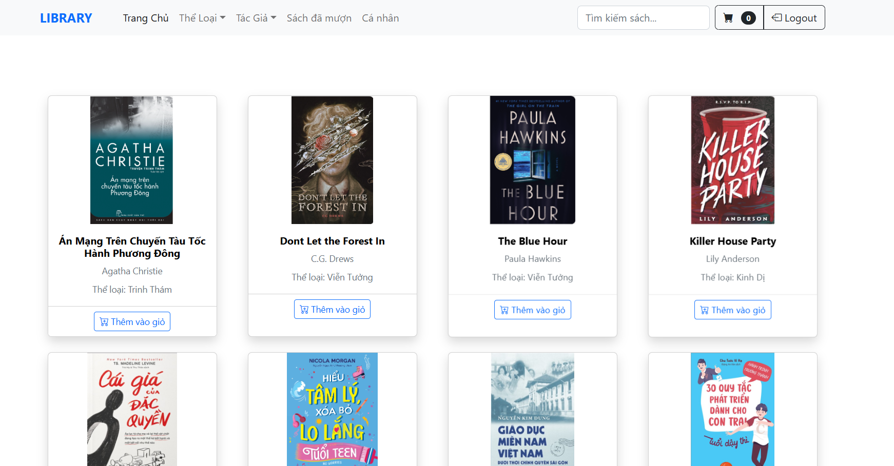
Giao diện người dùng
Tìm kiếm sách

Slide 17
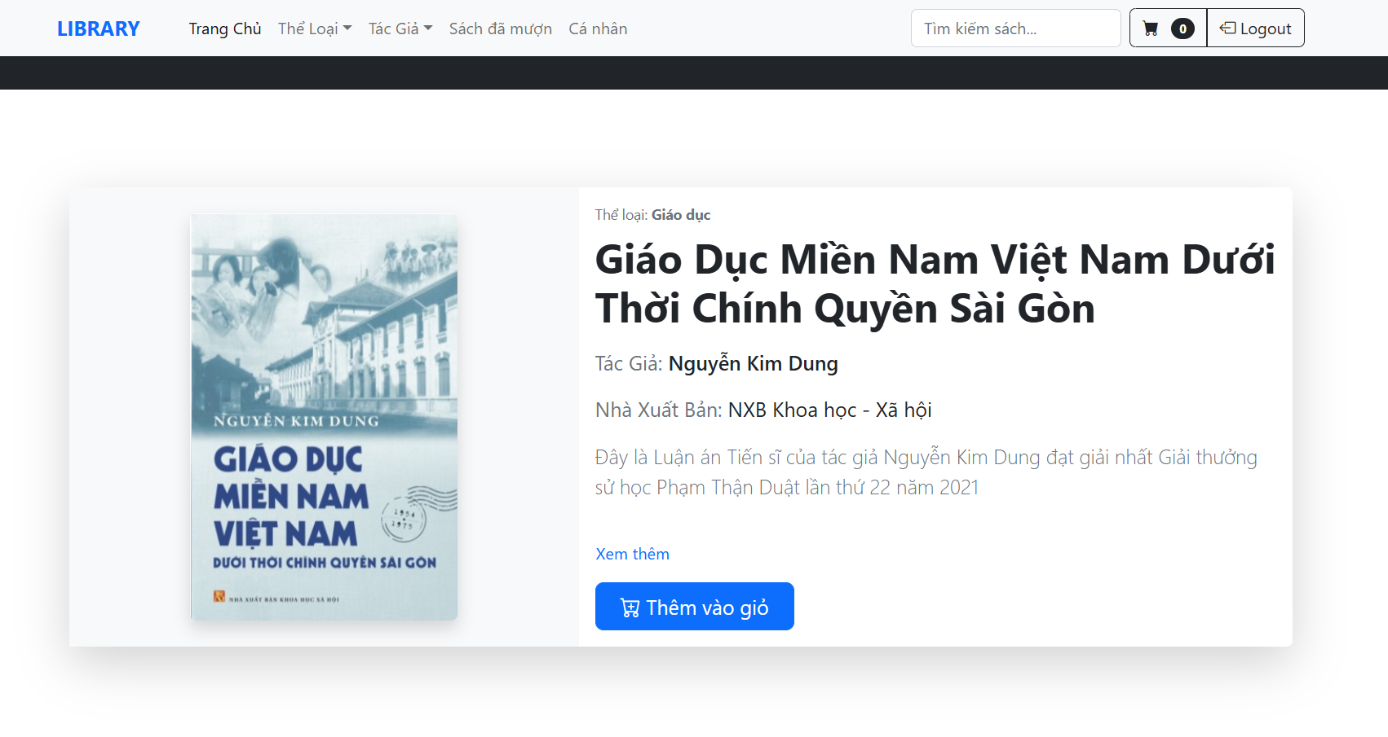
Giao diện người dùng
Xem chi tiết sách

Slide 18
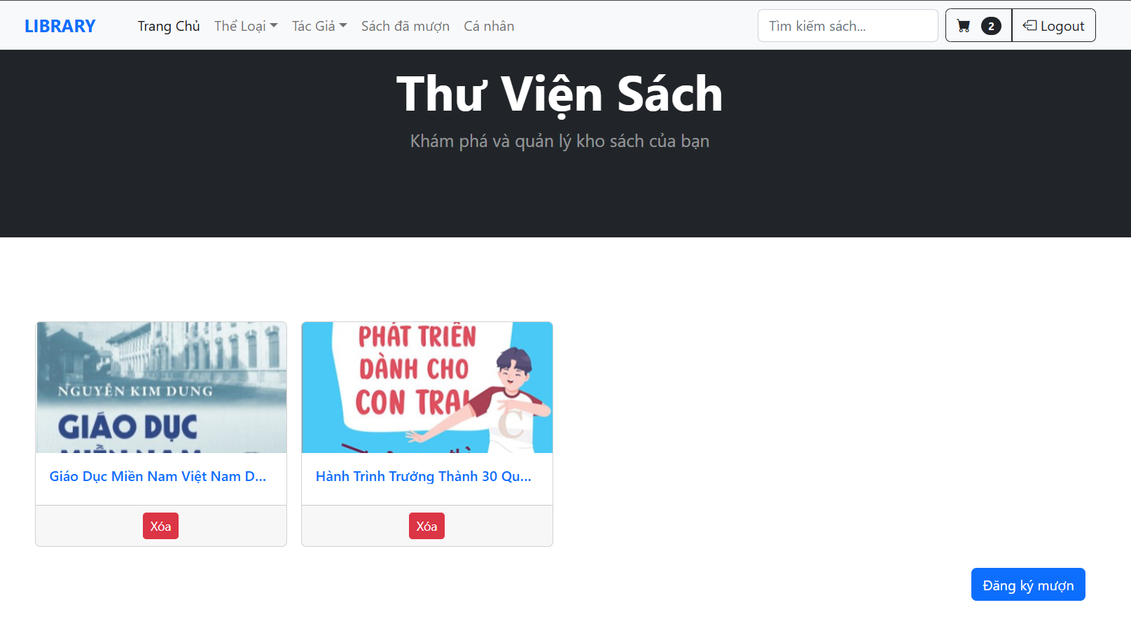
Giao diện người dùng
Giỏ sách

Slide 19
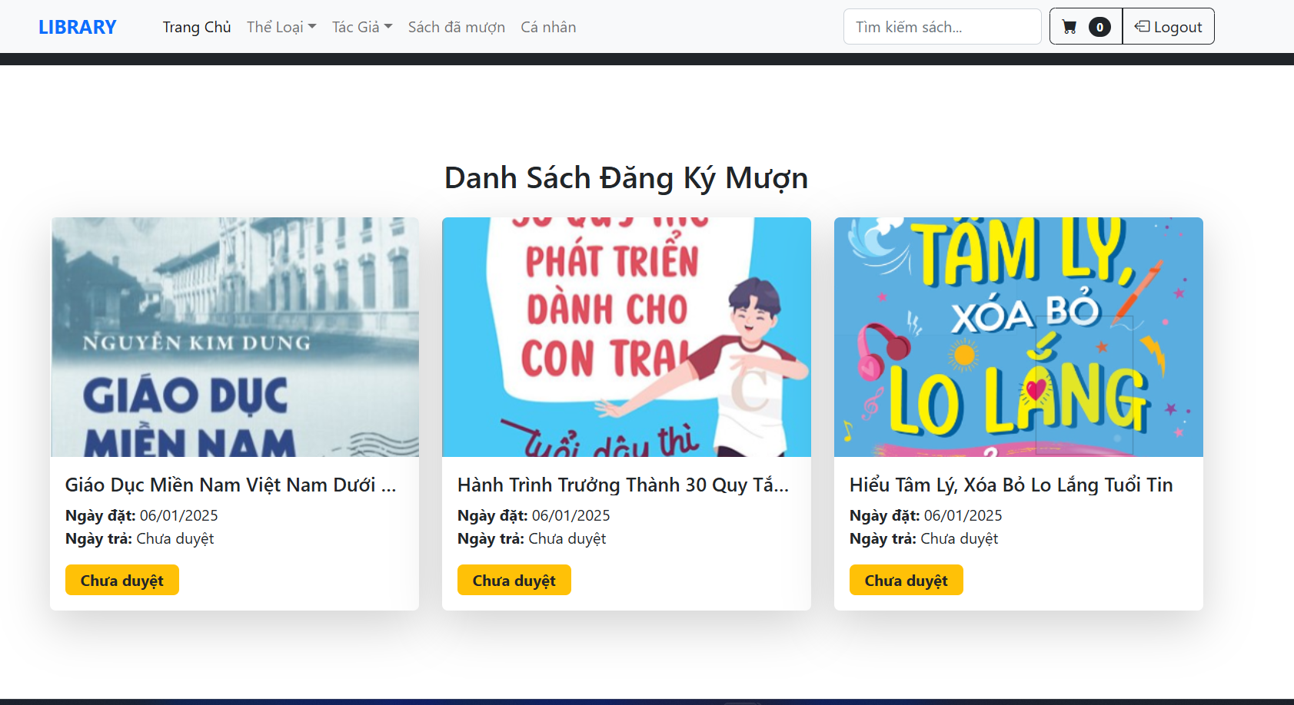
Giao diện người dùng
Sách đã mượn

Slide 20
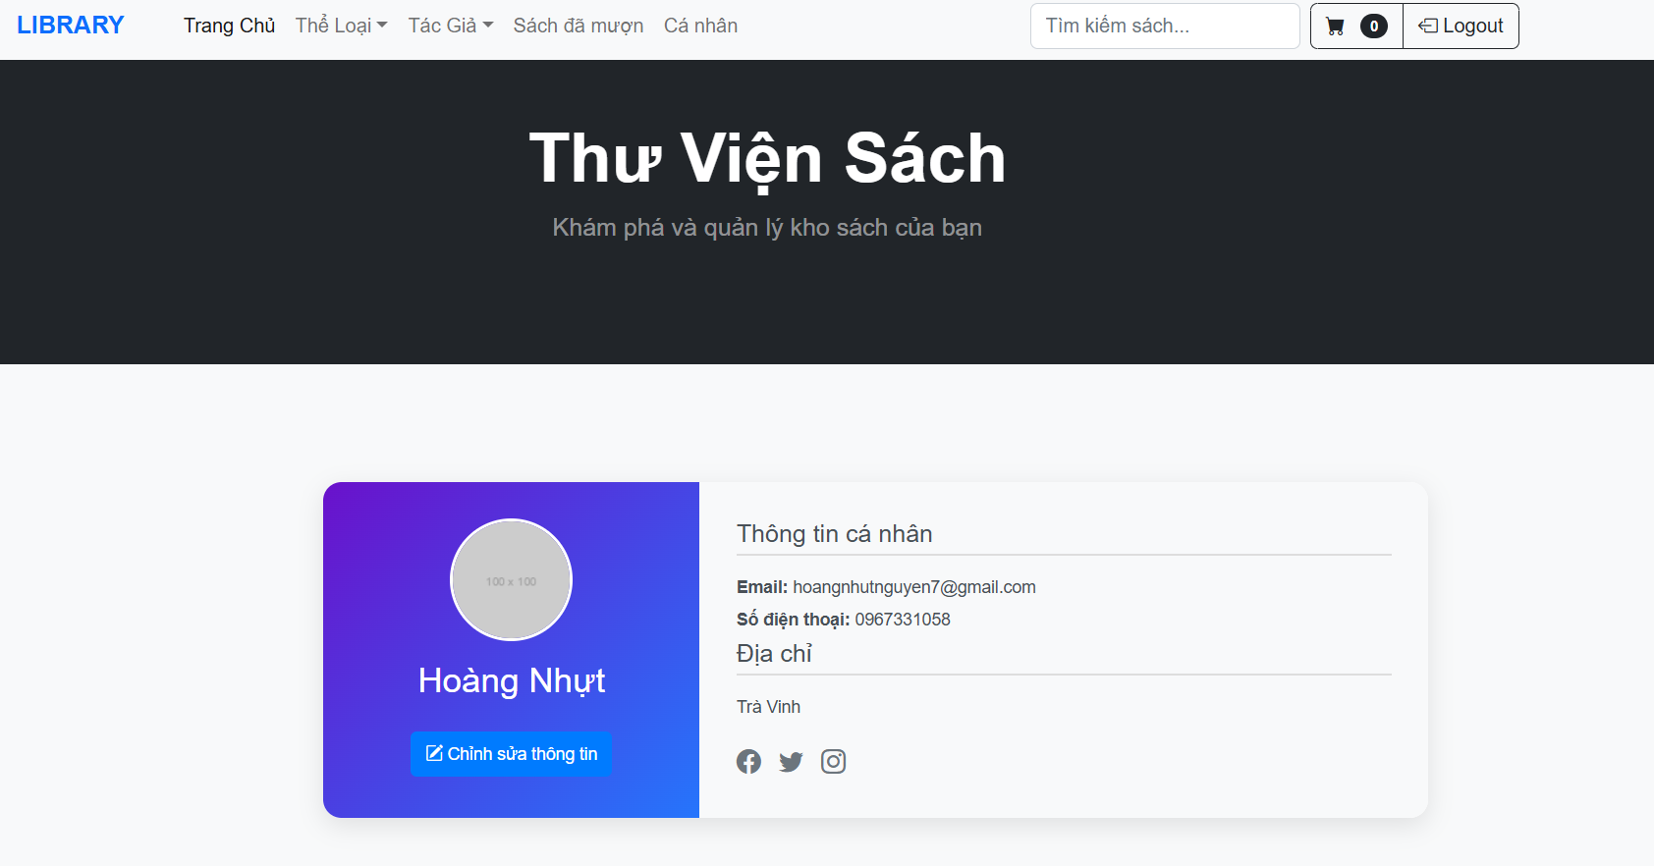
Giao diện người dùng
Thông tin cá nhân

Slide 21
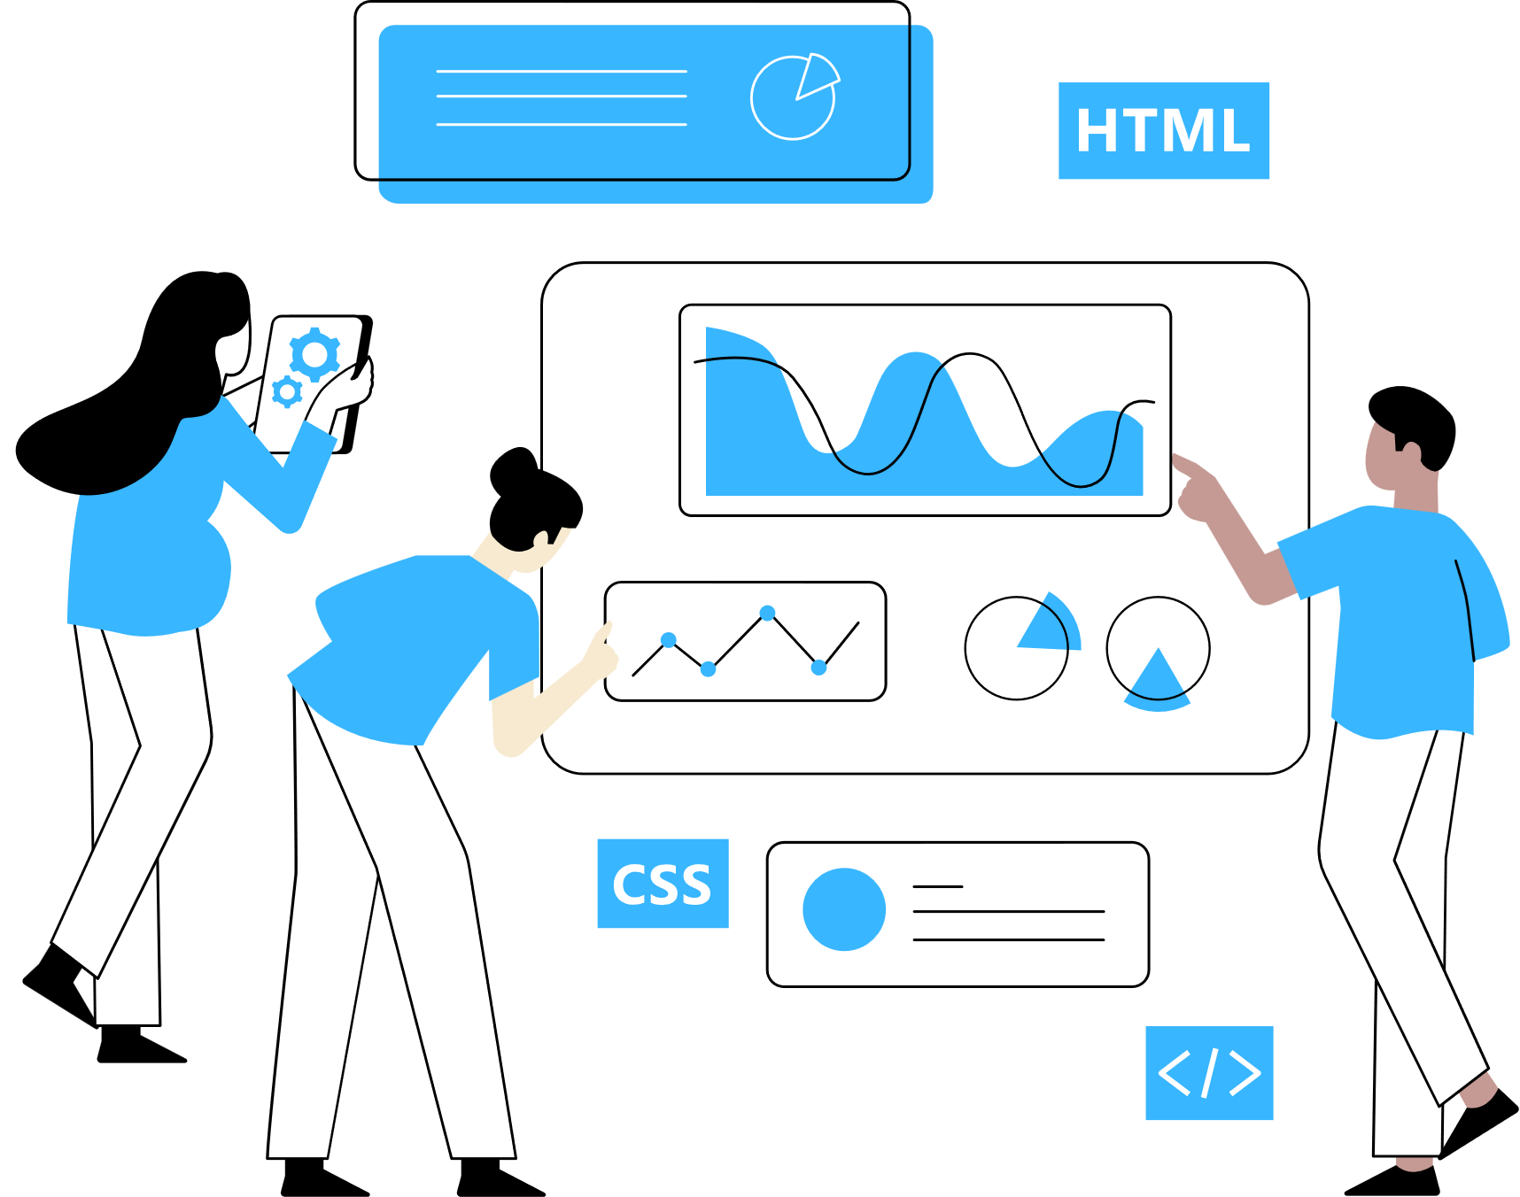
KẾT LUẬN VÀ
HƯỚNG PHÁT TRIỂN

Slide 22


Kết luận
Giao diện dơn giản dễ sử dụng
Đã hoàn thành
Hoàng thành cơ bản các chức năng
Cơ sở dữ liệu chưa được chặc chẻ
Chưa hoàn thành
Chức năng liện hệ

Slide 23

Hướng phát triển
Thay đổi, cập nhật giao diện website
Tích hợp các tính năng tương tác với người dùng
Phát triển thêm về sách điện tử và tài liệu

